Slide 1
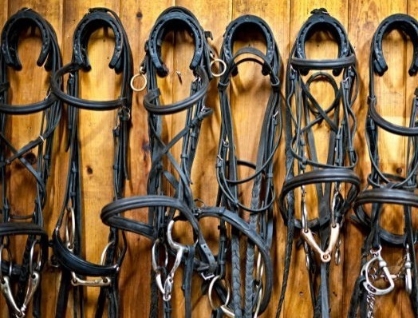

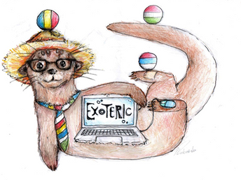
Kantár típusok

Slide 2
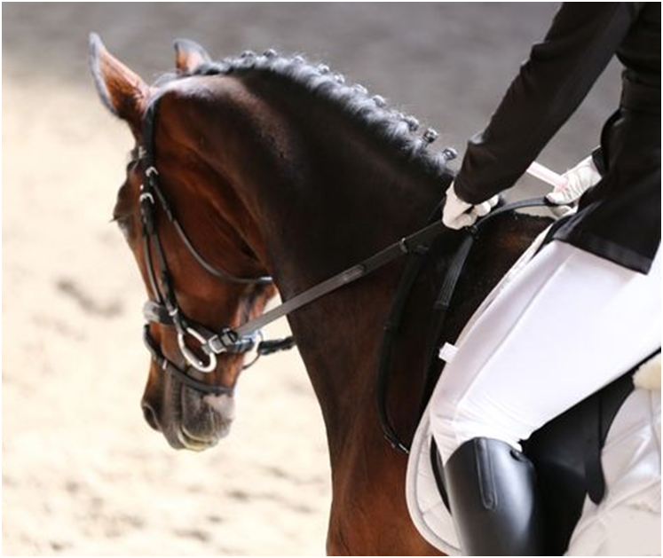
A kantár az alapvető lófelszerelések egyik fő eleme. A ló fejére helyezik, hogy a zabla a megfelelő helyen maradjon a ló szájában, és hatékony kommunikációt érjünk el a lovas keze és az állat között.A kantárok felépítésének és fajtáinak ismerete hasznos tudás lehet, minden lovakkal foglalkozó embernek.
A lovunknak a megfelelő kantár kiválasztása sokkal egyszerűbb, ha ismerjük annak összes lehetséges változatát illetve sajátosságait.

Slide 3
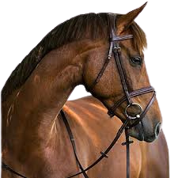
A lovagló kantár részei
Tarkószíj
Homlokszíj
Pofaszíj
Torokszíj
Orrszíj
Zabla
Kisorrszíj
Szár

Slide 4
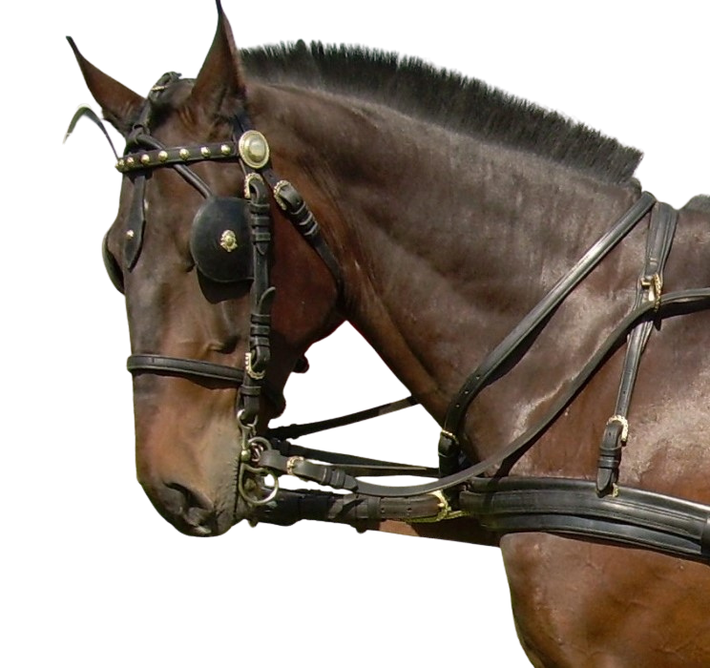
Fogatos kantár részei
Tarkószíj
Homlokszíj
Fülrózsa
Szemzőtartó
szíj
Torokszíj
Szemző
Szemződísz
Pofaszíj
Állszíj
Orrszíj
Zabla
Hajtószár

Slide 5

Ellenörző feladat

Slide 6
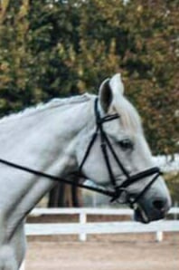
Kantártípusok
Angol kantárok
1. Kombinált orrszíjas kantár
Ez az egyik legelterjedtebb, legismertebb kantárfajta.
Az angol orrszíj közepes szélességű, és egy keresztpánthoz csatlakozik. Hatását mérsékeltnek titulálják.

Slide 7
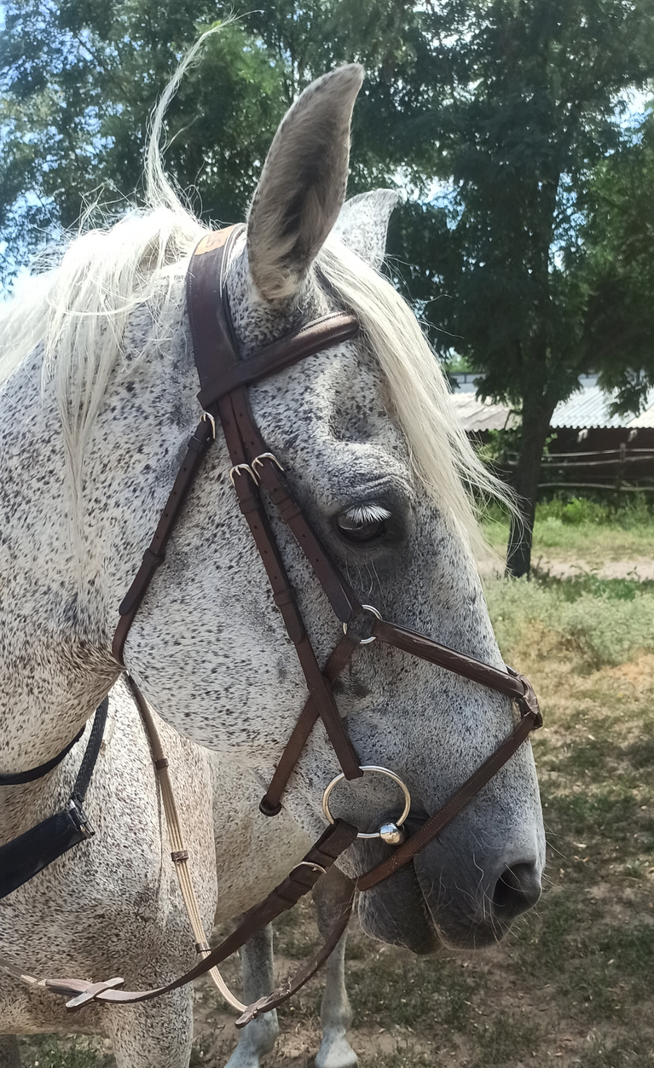
2. Mexikói orrszíjas kantár
A mexikói kantárt mexikói orrszíj jellemzi, más néven kereszt orrszíj. Ez az orrszíj két pántból áll, amelyek az orr szintjén keresztezik egymást, és egy (néha szőrmével díszített) rózsával vannak összekötve. Elég erős a hatása, ezért különösen fontos a helyes illeszkedés.
A megfelelően rögzített mexikói orrszíj nagy légzési szabadságot tesz lehetővé, ezért gyakran használják díjugratásban vagy a lovastusa versenyeken .

Slide 8
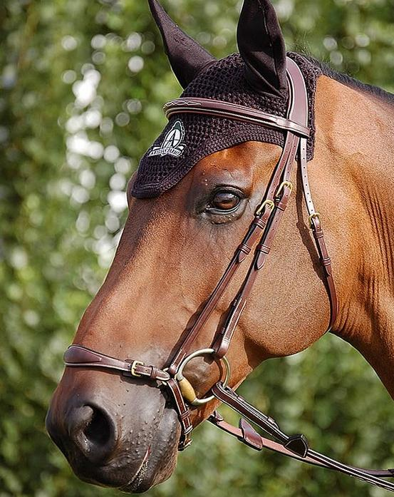
3. Hannoveri orrszíjas kantár
A hannoveri kantár egy olyan orrszíjjal van felszerelve, melynek hatása meglehetősen erősnek tekinthető. A zabla előtt csatoljuk, így korlátozza a ló szájának kinyitási képességét.
A hannoveri orrszíj helyes rögzítése :
  az orrszíj három-négy ujjal az orrlyukak felett helyezkedik el,
  a lovas két ujja függőlegesen behelyezhető az orrszíj alá.

Slide 9
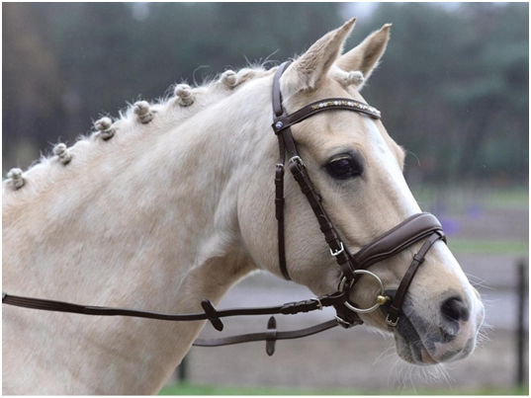
4. Svédorrszíjas kantár
A svéd kantár orrszíja elsősorban szélesebb szerkezetével tűnik ki. Hatása gyengédebb más típusú kantárokhoz képest, mert a széles pánt a nyomást a ló orrhátának nagyobb felületén osztja el.

Slide 10
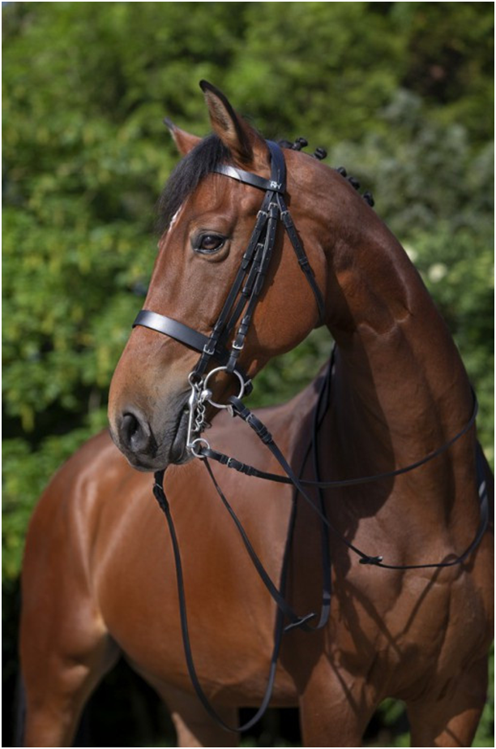
5. Nagykantár
Haladó lovas megfelelően kiképzett lovon történő segítségadásának finomítására szolgál. Egy vékony csikózablával és egy feszítő zablával van felszerelve, amely erőkarának hossza határozza meg a zabla erejét.
A nagykantár használatakor fontos szerepet játszik a lovas finom és stabil keze, nem megfelelő használata, megfelelő tapasztalattal nem rendelkező lovas által kényelmetlenséghez, sőt a ló szájának károsodásához is vezethet.

Slide 11
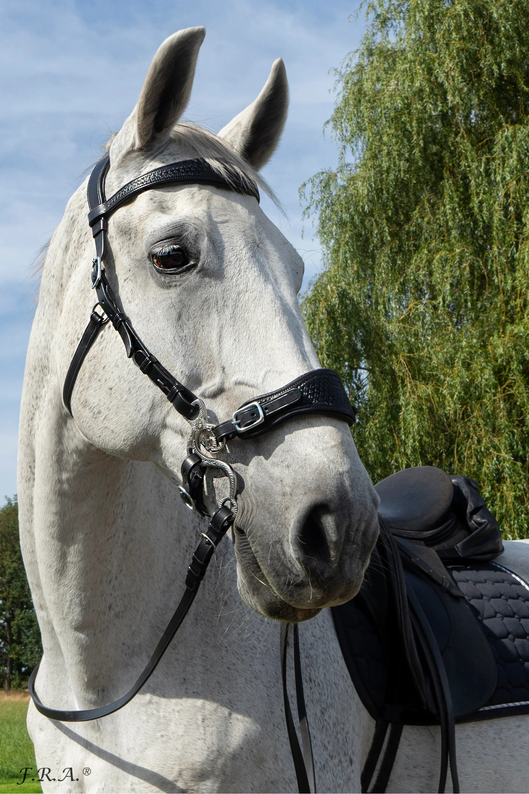
6. Zabla nélküli kantár
Olyan lovaknak ideális, amelyek érzékenyek a szájukra vagy fogászati problémáik vannak.
·Hackamore: Az orrháton és az állkapcson keresztül fejt ki nyomást egy emelőkaros rendszer segítségével.

Slide 12
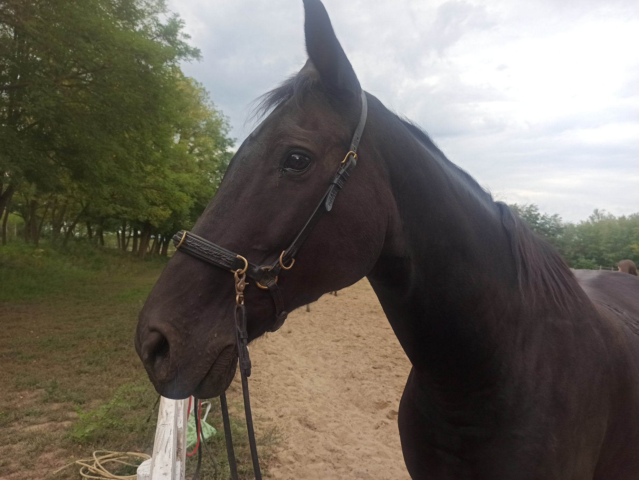
Zabla nélküli kantár
·Side-pull:
Közvetlenül az orrszíj két oldalára rögzített szárakkal irányít, hasonlóan egy kötőfékhez.

Slide 13
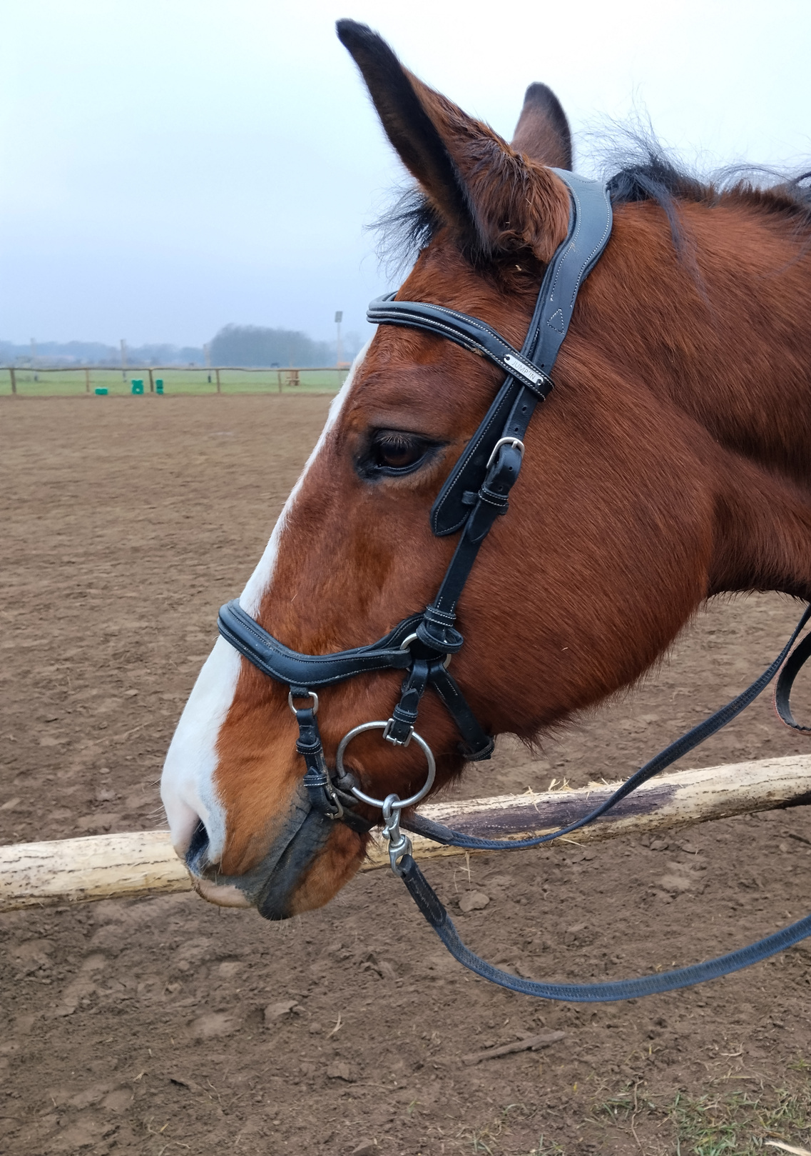
7. Anatómiai kantár
A kantár anatómiai felépítése, speciális szabásukkal (pl. ívelt tarkószíj) elkerülik az érzékeny idegeket a ló fején a maximális kényelem érdekében.
Az eddigi kantár típusok közül szinte mindegyiket beszerezhetjük anatómiai kivitelben is.

Slide 14
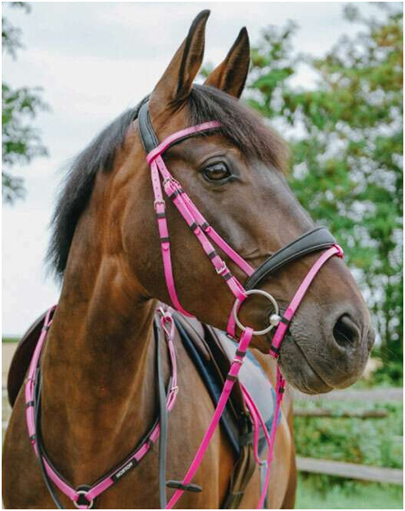
8. A Galopp PVC kantár
Egy ellenálló, de lágy PVC anyagból készült lovasfelszerelés, amelyet gyakran használnak galopp versenyeken tisztíthatósága és tartóssága miatt.

Slide 15
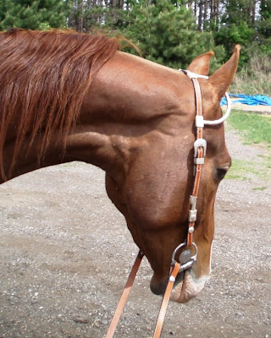
9. Western kantár
Ezt a fajta kantárt a western lovasok használják.
Sajátos szerkezetű, mivel a western kantár gyakran széles pofaszíjjal rendelkezik, és nem rendelkezik orrszíjjal és torokszíjjal. Van homlokszíjas és füles kialakítású.
A füles kantár csak egy (vagy két) fülbújtató rögzíti, nincs homlokszíja.
A western kantárokat szép díszítés is jellemzi.

Slide 16
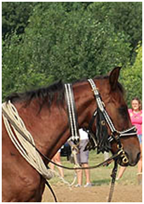
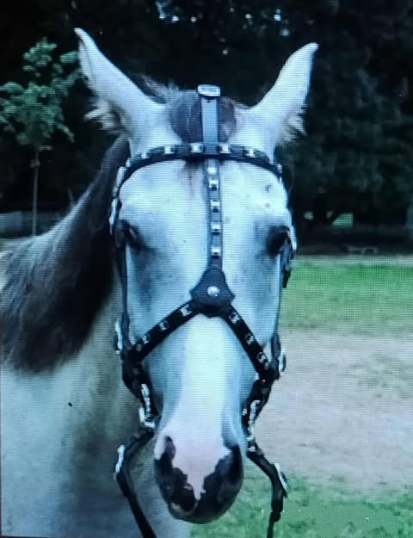
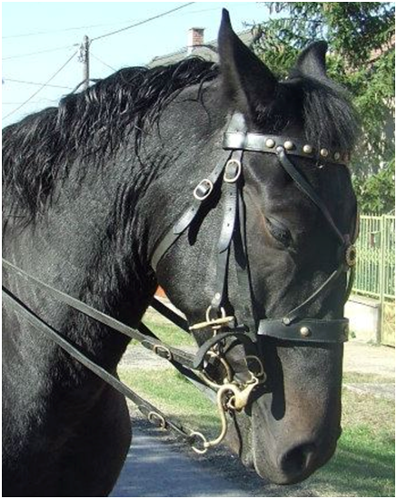
10. Hagyományörző kantár
Pásztoros-csikós kantár:
A magyar pásztorművészet . sallangokkal és csipkézett rézcsatokkal díszített jellegzetes darabja.
A sallangok nemcsak díszek, hanem a legyek elhajtására is szolgáltak.
· Felépítésre egy olyan kötőfék amelyhez zabla és szár csatlakoztatható
Honfoglalás kori (karosi) kantár:
Régészeti leletek (pl. a karosi honfoglalás kori sírok) alapján rekonstruált típus. Ezeket gazdagon díszítik üstök és pofaveretekkel.
Huszár kantár:
Történelmi hitelességre törekvő típus, amely a katonai szabályzatok szerinti kialakítást követi. Jellemzője a robusztusabb felépítés és a specifikus veretezés, amely a rangot vagy az egységet is jelölhette.

Slide 17
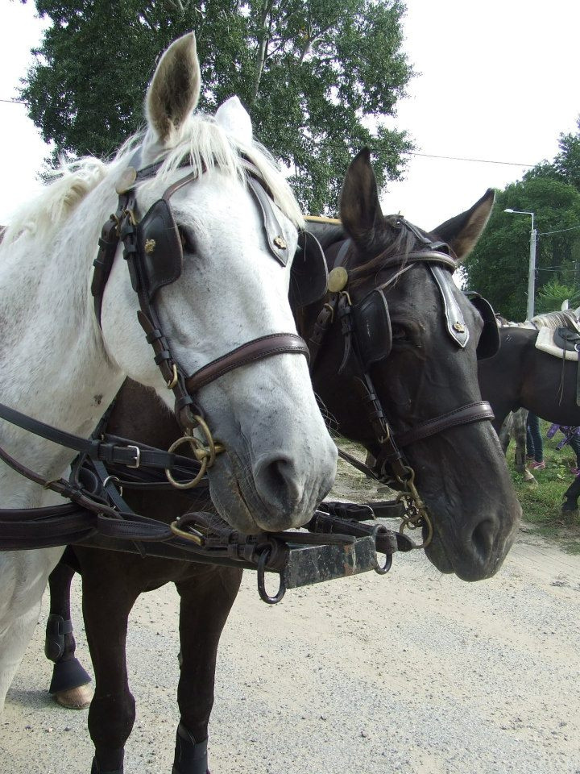
11. Fogatos kantár
Robusztus felépítésű szemzővel ellátott típus, amely korlátozza a ló látóterét, hogy ne ijedjen meg a mögötte lévő kocsitól vagy a forgalomtól.

Slide 18
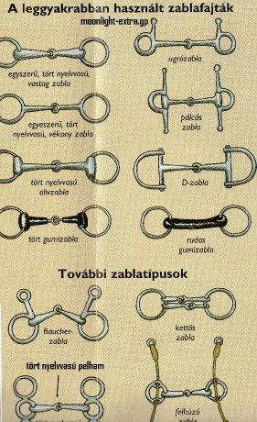
Zabla típusok
A kantárokon túl a zablák sokszínűsége még szerteágazóbb választási lehetőséget nyújt a lovasoknak.
A zablák hatásmechanizmusuk alapján több fő csoportra oszthatóak:
1. Csikózablák
2. Feszítőzablák ( nyomást gyakorolnak):
3. Speciális típusok( Pessoa, Gag zabla)
A fenti típusok különböző szájrészekkel kombinálhatók:
  Egyszer tört: "Diótörő" hatású, a nyelvszélekre hat.
  Kétszer tört (Anatómiai): Jobban követi a nyelv formáját, kíméletesebb a szájpadláshoz.
  Egyenes vagy ívelt
  Görgős: Segíti a ló ellazulását és a zabla elfogadását.

Slide 19
Ellenörző feladat

Slide 20
FORRÁS
Irányelvek a lovaglás és hajtás számára I.
Dr. Hecker Walter Szerkesztő, Dr. Radnai Imre Fordító, Máchánszky Gyula
Lektor
Mezőgazdasági és Élelmezésügyi Minisztérium Információs Központja (Budapest) , 1986
Készítette:
Radics- Lafkó Zsuzsanna

